Slide 1
SHA-256
Igor Rocha, Marcus Vinicius, Maira Gomes
Isaac Nascimento
2021.2

Slide 2
Introdução

Slide 3
O que é o SHA-256?
Uma das variantes do SHA-2, onde o 256 é referente ao número de bits que são utilizados na memória do computador.

Slide 4
Surgimento
Este algoritmo criptográfico foi desenvolvido pelo Agência de Segurança Nacional dos Estados Unidos (NSA) e do Instituto Nacional de Padrões e Tecnologia (NIST) alguns anos depois do primeiro protocolo SHA, que surgiu em 1993.

Slide 5
Objetivo
Seu objetivo é gerar hashes ou códigos exclusivos com base em um padrão com o qual documentos ou dados do computador possam ser protegidos contra qualquer agente externo que deseje modificá-los.

Slide 6
Impressão digitais
A impressão digital é um identificador das pessoas, onde cada um tem a sua impressão digital.
Como identificar documentos digitais? Podemos através do Hash, a “impressão digital” dos arquivos digitais!

Slide 7
Características

Slide 8
Características gerais
O algoritmo sempre gera um código hexadecimal de 64 caracteres;
Utilizado em checagem de passagem e armazenamento de senhas;
O algoritmo não é fechado - Código aberto e disponível para análise;
Funciona com qualquer tipo de documento, inclusive com vídeos, áudios, etc.

Slide 9
Mais caracteristicas
Mão única: Não é possível descobrir o documento através do Hash;
O mesmo elemento sempre gera o mesmo Hash;
Qualquer mudança mínima no documento, altera o Hash por completo;
Deve suportar colisões;
O cálculo do Hash deve ser de retorno rápido;

Slide 10
Funcionamento

Slide 11
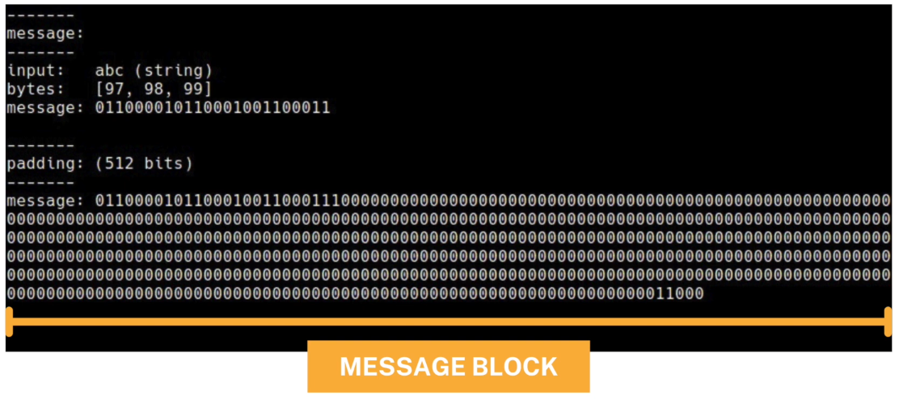
Passo a passo
Converter em binário;
Fazer o padding;
Adicionar 1;
Acrescentar 0;
Tamanho do vetor;
Separar em palavras de 32 bits;
Operações não lineares;

Slide 12
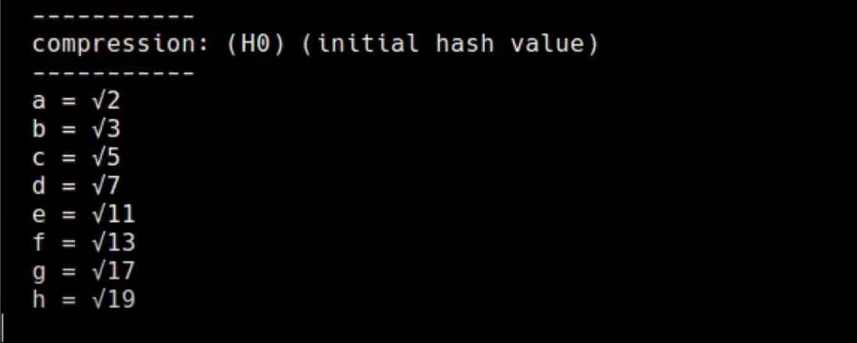
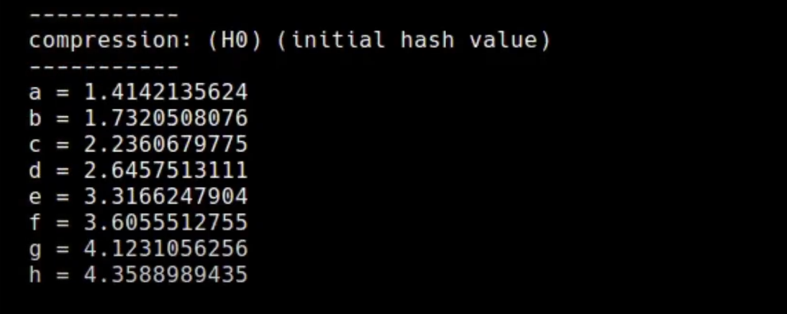
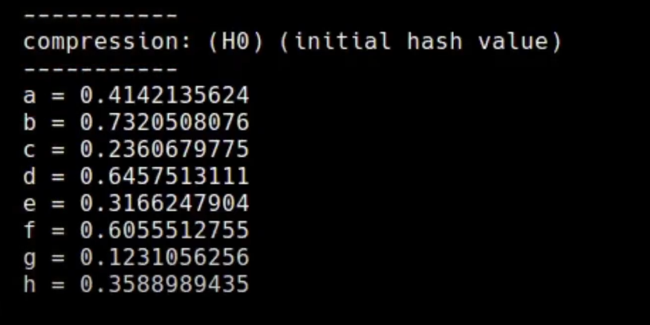
Variáveis
Variáveis iniciais

Slide 13
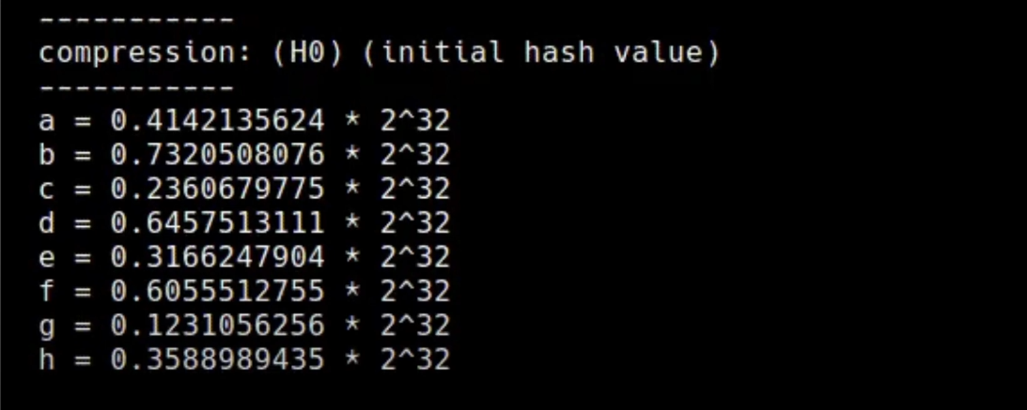
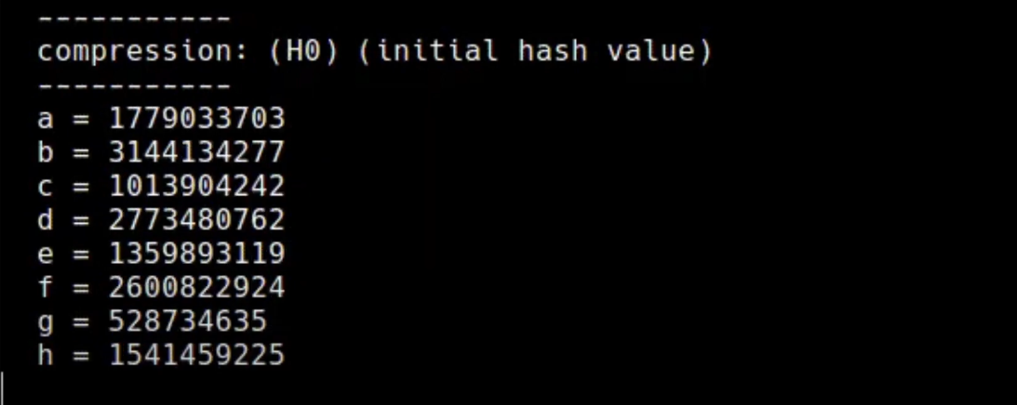
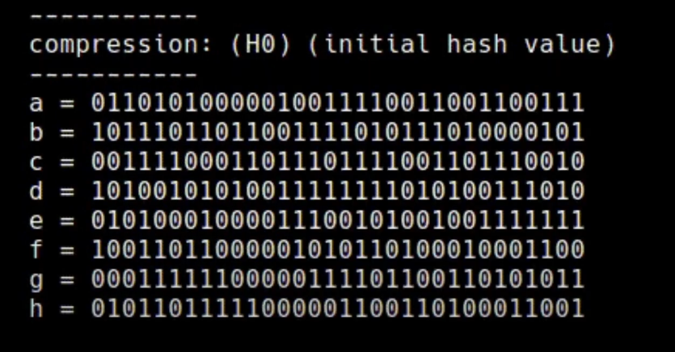
Variáveis
Variáveis iniciais

Slide 14
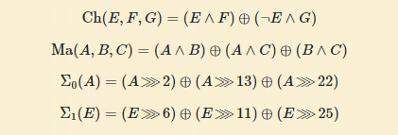
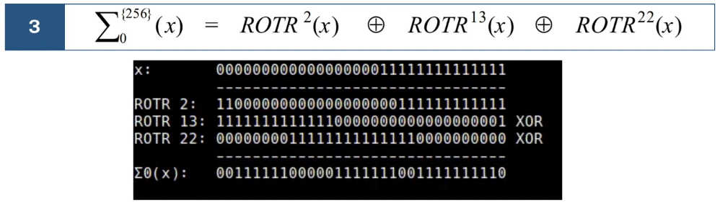
Operações e funções
Operações
XOR;
OR;
AND;
Funções
Rotate;
Shift;

Slide 15
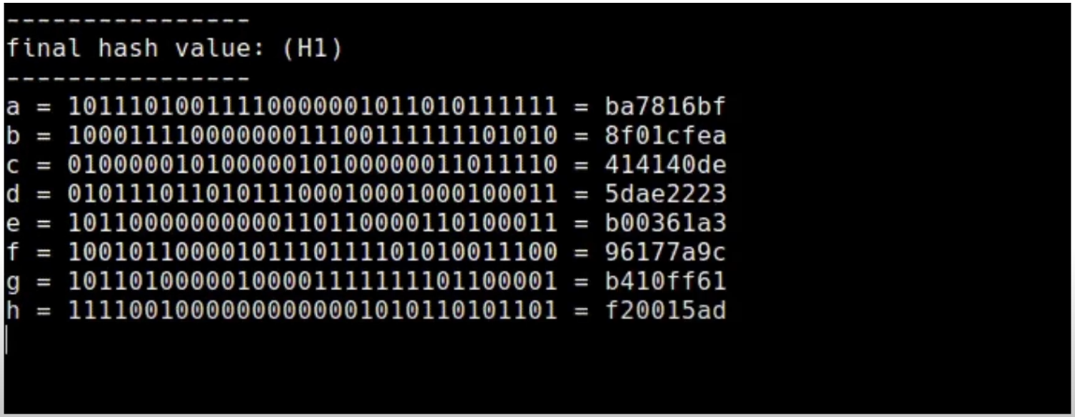
Finalização
Transformar cada palavra em hexa.

Slide 16
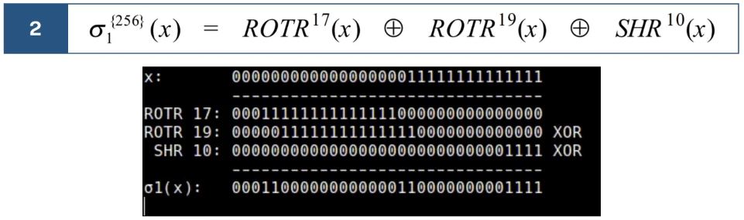
Apenas uma via
Operação de shift:
B = 1011
B >>> 2 = 0010

Slide 17
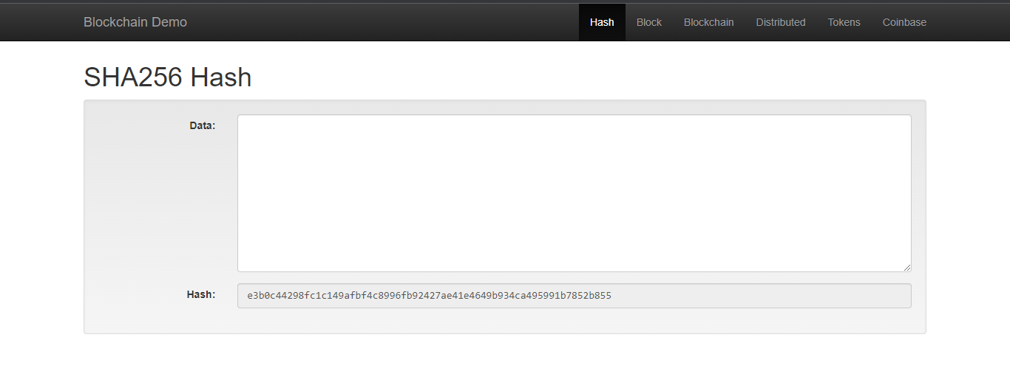
Hash vazio

Slide 18
Exemplos
https://andersbrownworth.com/blockchain/hash
https://www.dcode.fr/sha256-hash

Slide 19
Aplicação

Slide 20
Blockchain
6 parâmetros impostos pelo protocolo:
1°- Versão: número da versão do software Bitcoin;
2°- Hash do bloco anterior: referência ao hash do bloco anterior;
3°- Raiz de Merkle: um hash representativo das transações incluídas no bloco;
4°- Registro de data e hora: o horário em que o bloco foi criado;
5°- Target: algoritmo de prova de trabalho para o bloco;
6°- Nonce: a variável usada no processo de prova de trabalho.

Slide 21
Blockchain
No Bitcoin, o SHA-256 é usado para processo de mineração (criação de bitcoins), mas também no processo de geração endereços de bitcoin. Isso se deve ao alto nível de segurança que oferece.

Slide 22
Outras aplicações
Validação de senhas;
Antivírus;
Assinaturas digitais;
Verificação de integridade de dados;
Indexação de dados para busca;
Prova de conhecimento de segredo.

Slide 23
Obrigado pela atenção!

